Slide 1
VADEvECUM

Slide 2
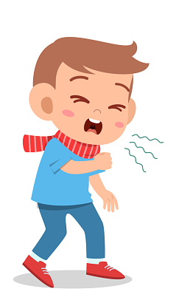
If you have a temperature, don’t go to school si vous avez De la fièvre, n’allez pas À l’École

Slide 3
Wear your mask before entering the classroom METTEZ un masque avant d’entrer À l’école

Slide 4
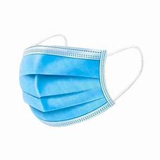
Remember to put an extra mask into your bag n’oubliez pas de mettre un masque DE RECHANGE dans votre sac À DOS

Slide 5
Keep a distance of one metre gardeZ UNE distance d’un mètrE

Slide 6
Don’t greet by shaking hands ne saluez pas en VOUS serrant la main

Slide 7
Keep wearing your mask and take it off to eat or drink gardez votre masque et BAISSez-le pour manger ou boire

Slide 8
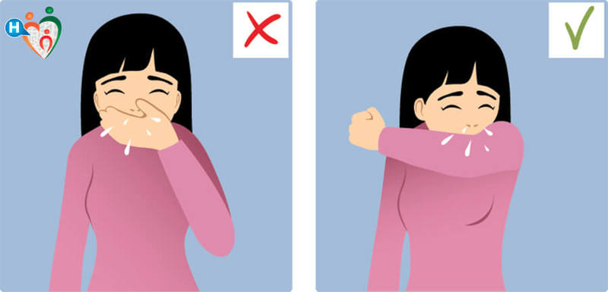
Cough and sneeze in your elbow or into a tissue toux et éternuements dans le coude ou dans un tissu

Slide 9
Don’t share school materials ne partagez pas le matériel scolaire

Slide 10
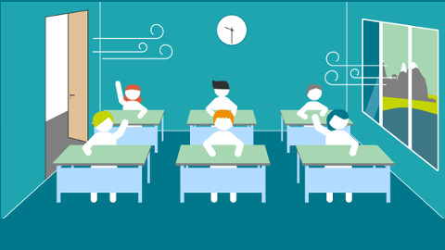
Air the class aéreZ la classe

Slide 11
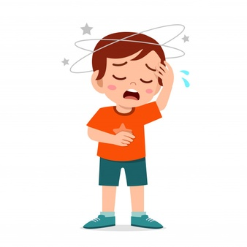
Tell your teacher if your feel sick dites à votre professeur si vous tombez malade

Slide 12
REALIZZATO DA:
MARTINA ARCIFA,
GIULIANA TROMBETTA,
BIANCA SCARAVILLI
CLASSE 3^I
GRAZIE DELL’ATTENZIONE MERCI DE VOTRE ATTENTION

